Slide 1
TEMA: TRIGGER
DOMINIO DEL UNIVERSO: REGISTRO CIVIL
OBJETIVO:
Poner en practica los conocimientos obtenidos al realizar algunas consultas mediante bases de datos en este caso hacia un software de bingo
Realizar un trigger para poder mejorar la gestión de la base de datos sin requerir que el usuario las ejecute.
Universidad Laica Eloy Alfaro de Manabí
Carrera Tecnología de la Información
Gestión de Base de Datos
Estudiante: Curso: 5”A”
Fuente: Propia

Slide 2
Índice
Universo del Discurso
Entidades
Modelo Conceptual
Trigger
Cursor
Procedimiento Almacenado
Conclusiones

Slide 3
Universo del Discurso
Índice
La cadena de Bingos online ha solicitado un sistema informático para Bingos el cual se ha nombrado “BINGOMAX" utilizado para la gestión de su negocio este modelo de datos debe contener lo siguiente:
La cadena cuenta con usuarios de los cuales se debe obtener el Código, los nombres, apellidos, cedula, dirección, fecha de nacimiento, fecha de inscripción y fecha de pago. También cuenta con un administrador del cual se debe conocer el nombre, celular, cedula y el usuario a el cual administra. El administrador debe generar un descuento de 10% a las personas inscritas 10 días antes del 10 de cada mes en el que comienza el bingo teniendo en cuenta que la inscripción cuesta $40. A continuación, se muestran los primeros BINGOS realizados:
NUMERO DE BINGO | FECHA DEL BINGO | PERSONAS INSCRITAS | ADMINISTRADOR
001 | 10/07/2020 | 40 personas | Stefany Pico Mendoza
002 | 10/08/2020 | 35 personas | Pedro Moreira Cevallos
003 | 10/09/2020 | 37 personas | Tony Anchundia Murillo
004 | 10/10/2020 | 50 personas | Lucia Delgado Mantuano
005 | 10/11/2020 | 54 personas | Jacqueline Alcívar Mendoza
006 | 10/12/2020 | 40 personas | Eduardo Zambrano Cedeño
007 | 10/01/2021 | 50 personas | Yuletzi Álvarez Rodríguez

Slide 4
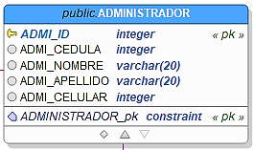
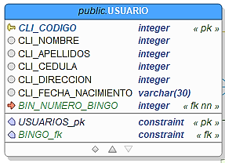
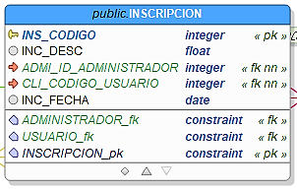
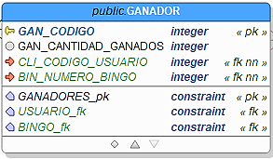
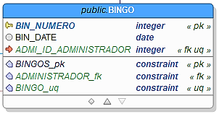
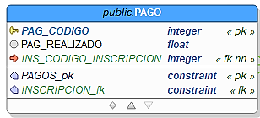
Entidades
Índice

Slide 5
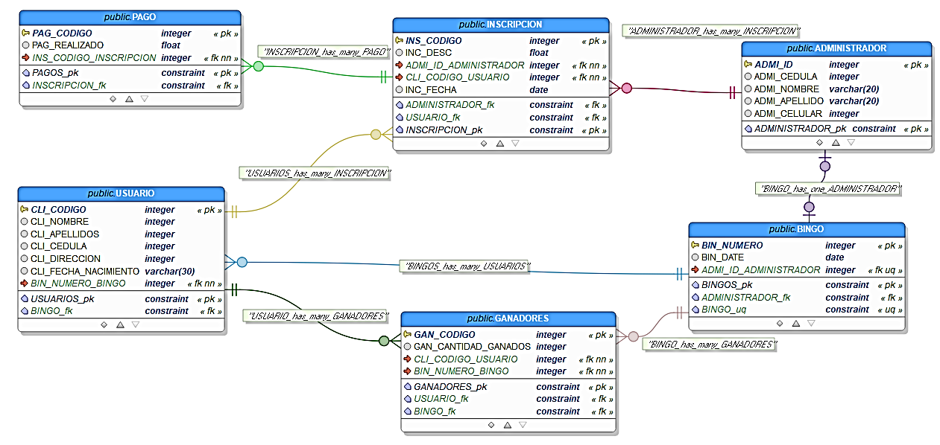
Modelo Lógico/Relacional
Índice
Link: Modelo de Datos

Slide 6
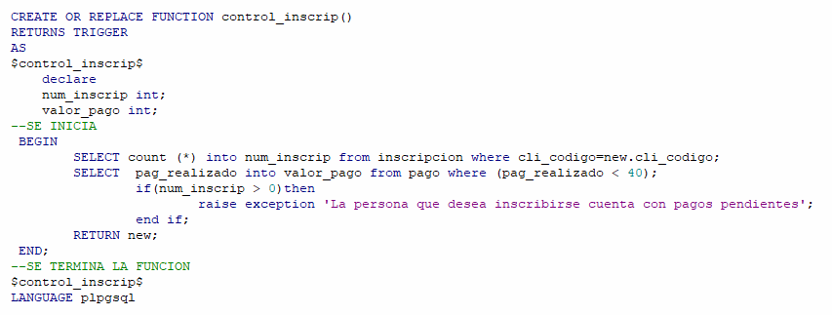
Trigger
Índice
Realizar un trigger que impida que un cliente con pagos pendientes se inscriba nuevamente
Link: Trigger

Slide 7

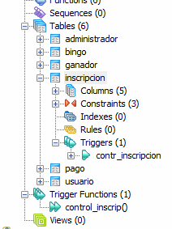
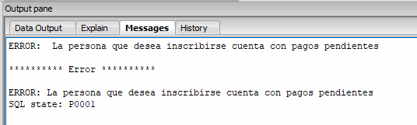
Trigger
Índice
Realizar un trigger que impida que un cliente con pagos pendientes se inscriba nuevamente
Link: Trigger

Slide 8
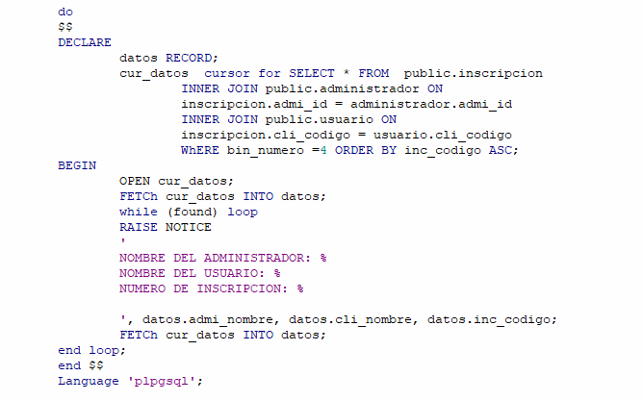
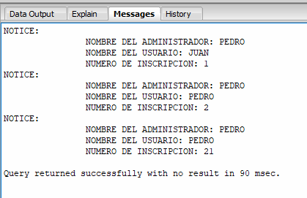
Cursor
Índice
Un cursor que muestre el numero de la inscripción el nombre del administrador desinado y el cliente.
Link: Cursor

Slide 9
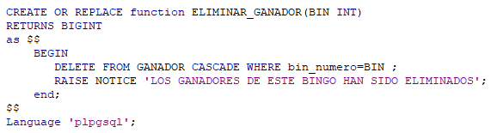


Procedimiento almacenado
Índice
Un procedimiento almacenado que permita eliminar los ganadores correspondientes a un bingo determinado
Link: Procedimiento Almacenado

Slide 10
Reporte usando graficos estadísticos en base de datos
Índice

Slide 11
Conclusiones
Índice

Slide 12
Gracias
Índice

